Slide 1
Арктика
Это необычайная красота: снежная пустыня, льды, дикие животные. Да и само ощущение пребывания на центральной точке планеты – Северном полюсе – оставит неизгладимое впечатление на любого человека, побывавшего в этом регионе.

Slide 2
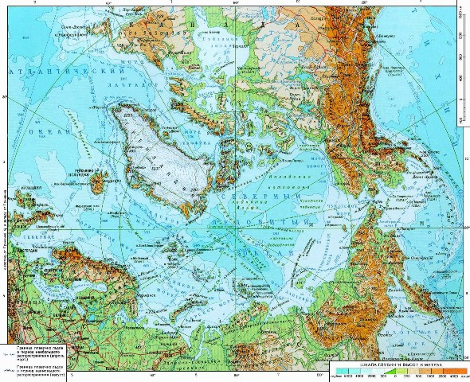

Slide 3
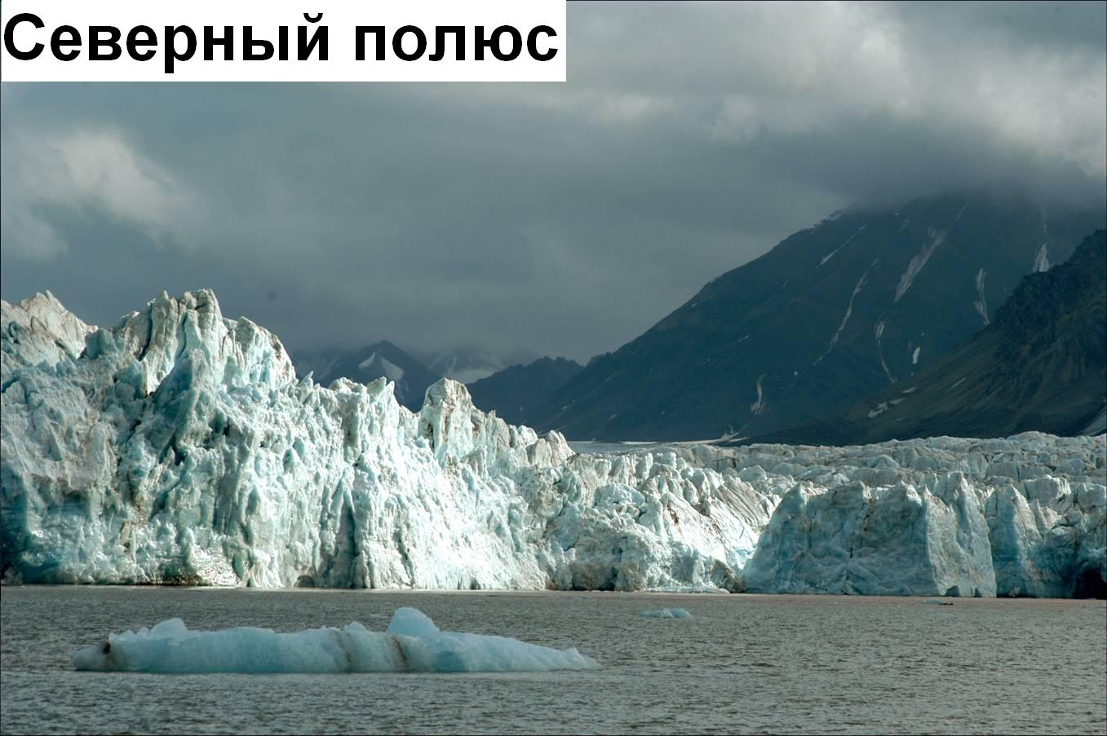

Slide 4
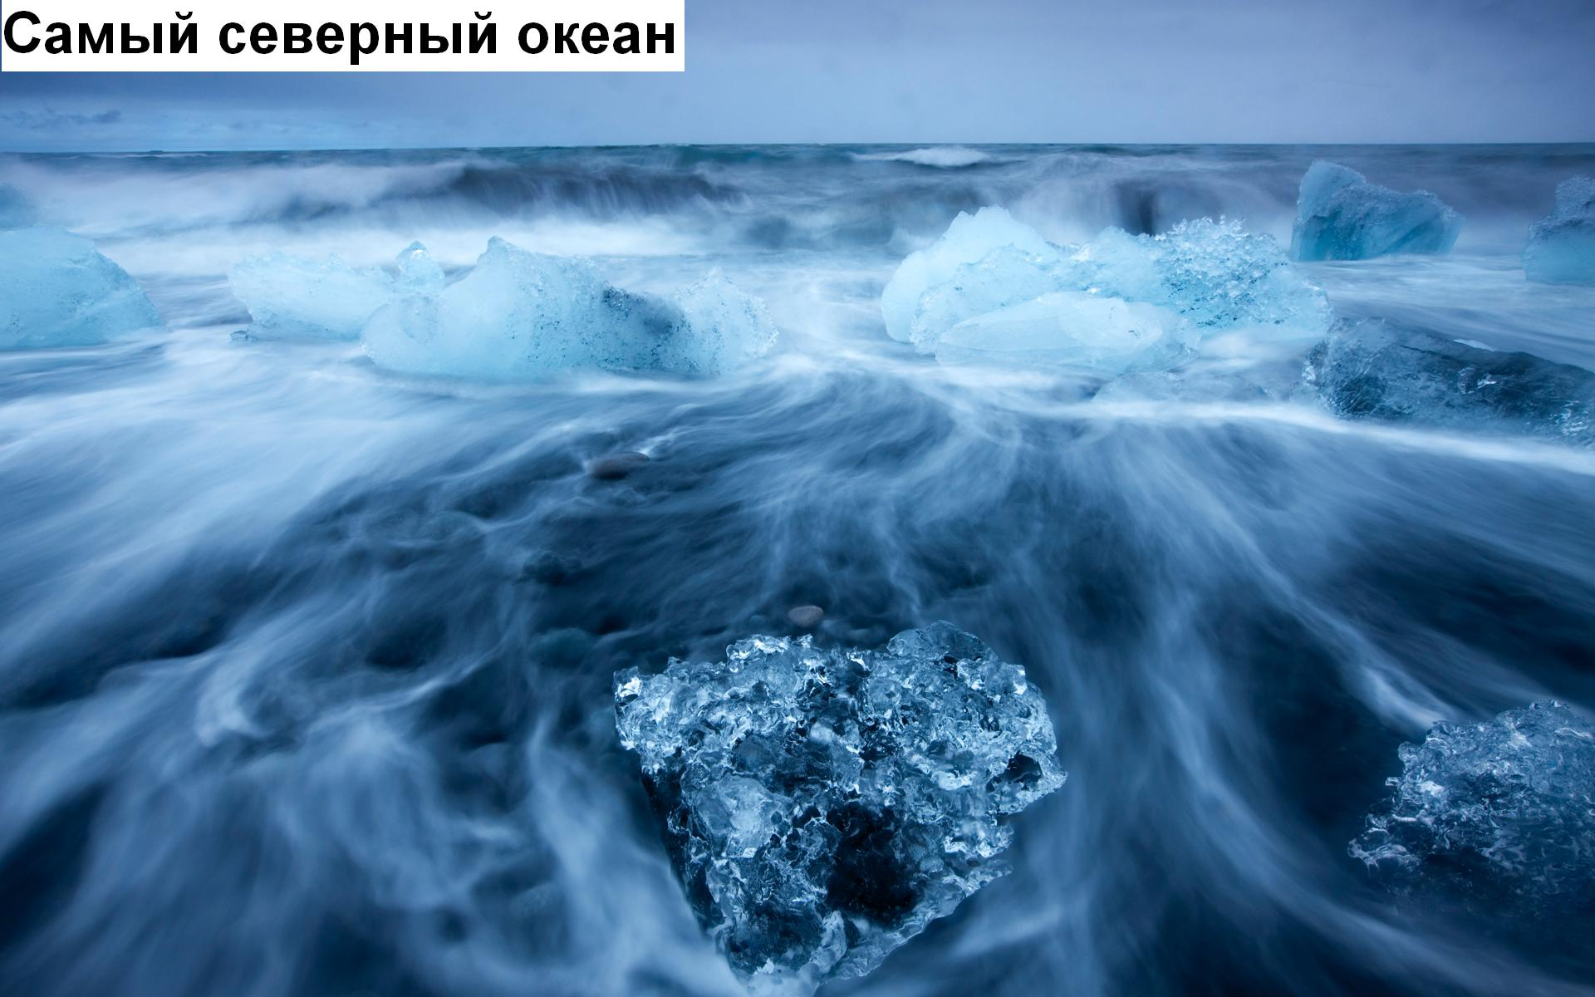

Slide 5
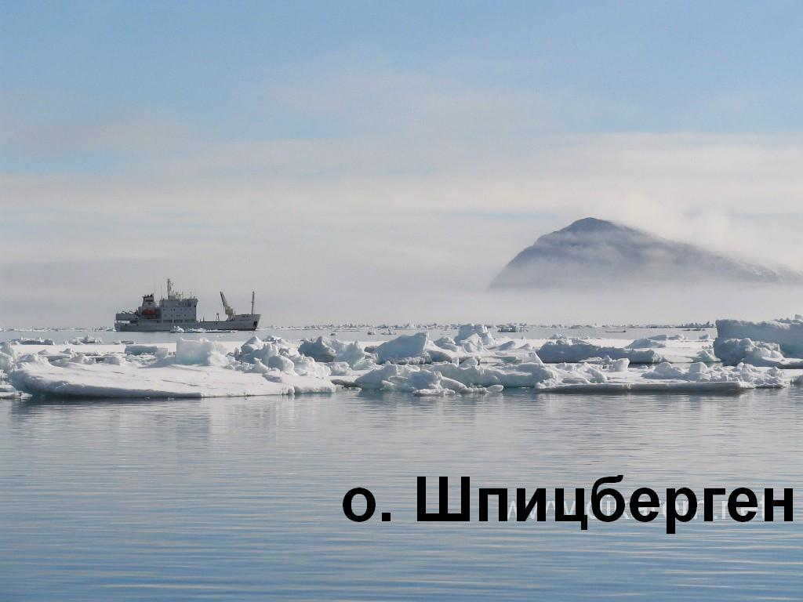

Slide 6
Растительный мир Арктики
Бедность видового состава, редкие мхи и лишайники

Slide 7
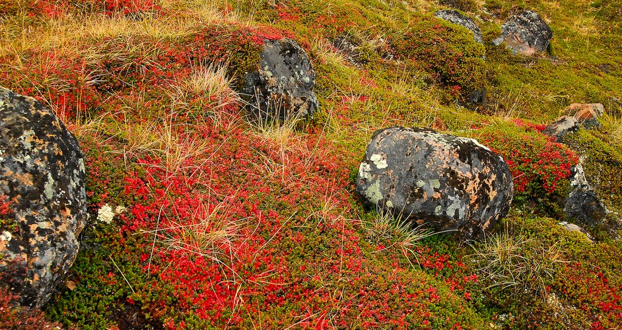
Лишайники

Slide 8
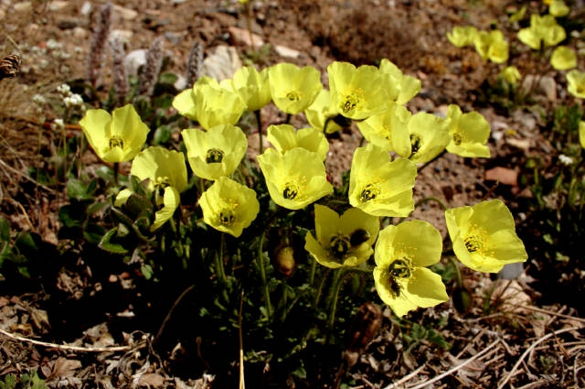
Полярный мак

Slide 9
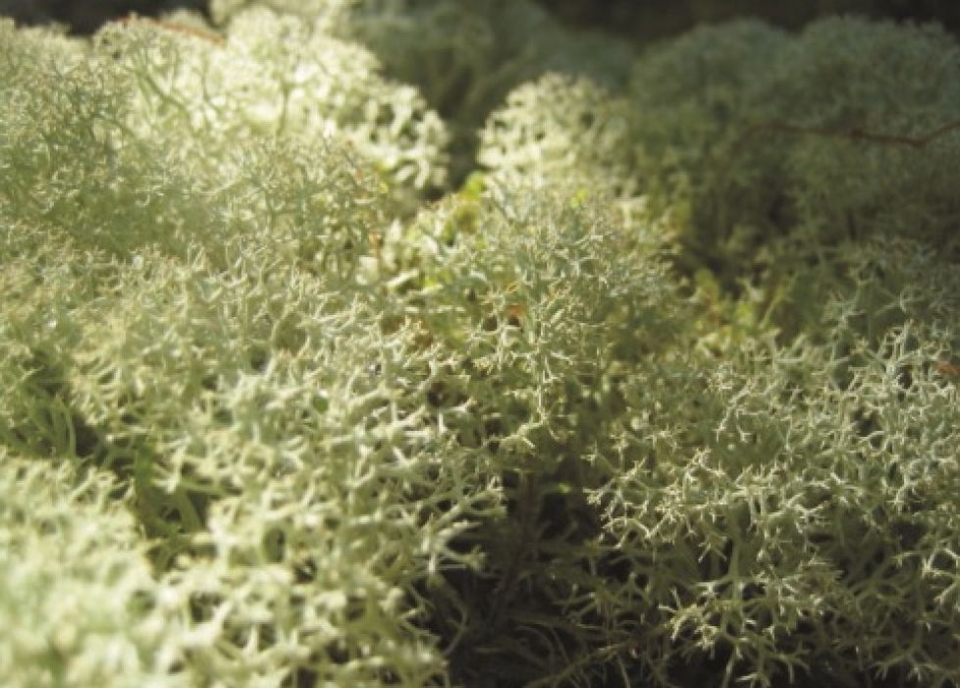
Ягель -лакомство северного оленя

Slide 10
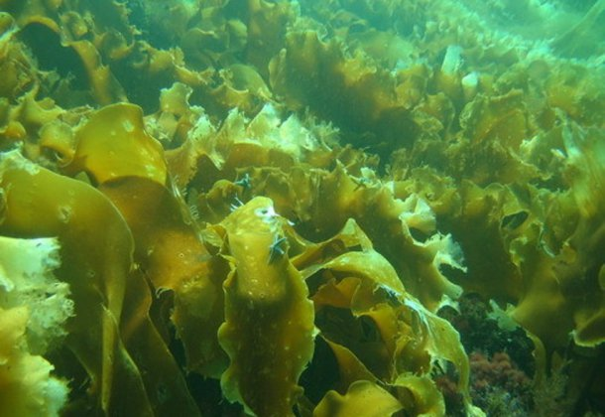
Водоросли

Slide 11
Животный мир Арктики
Характеристической особенностью животного мира Арктики является ограниченность видового состава и обилие особей каждого вида. Леса и ледовые пустыни Арктики населены белыми медведями, северными оленями, разными видами птиц (кайрами, Гагарками, Чайками и т. д.). Морскими обитателями Арктики являются: рачки, моржи, тюлени, нарвалы, белухи.

Slide 12
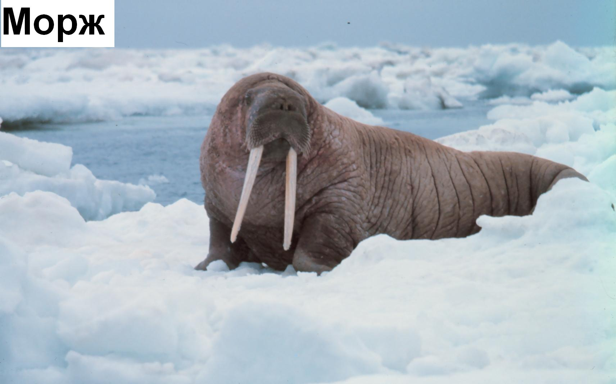

Slide 13
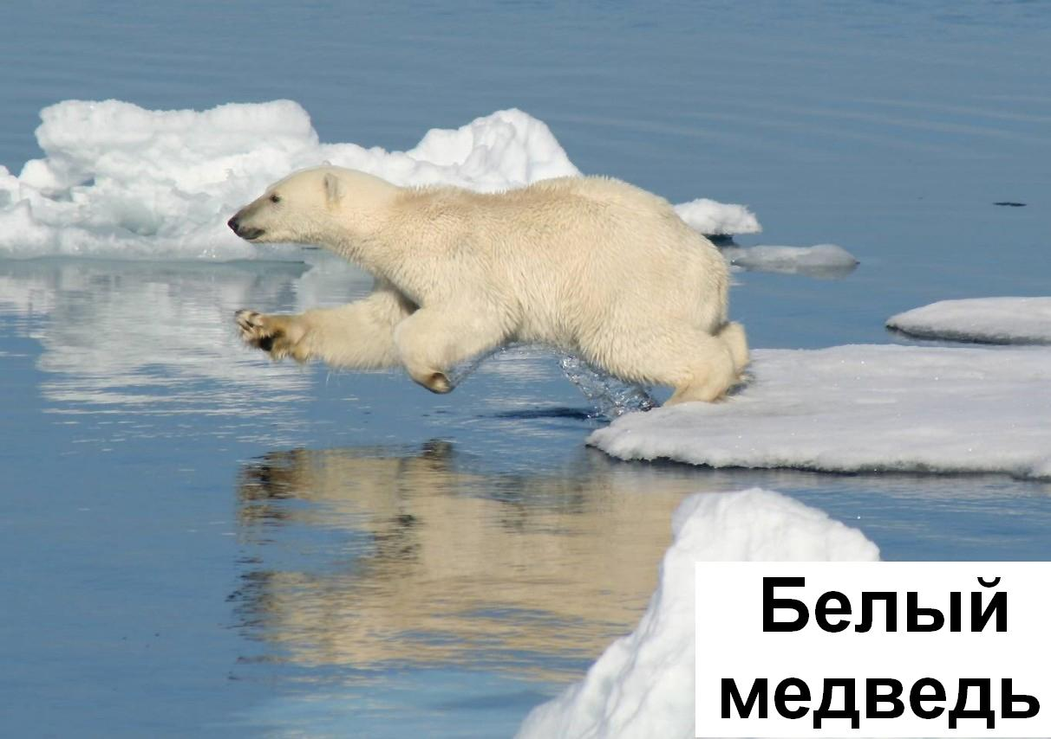

Slide 14
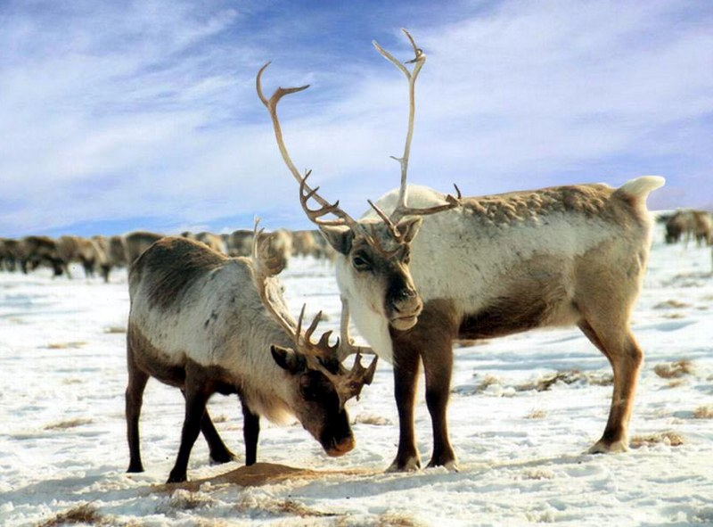
Северные олени

Slide 15
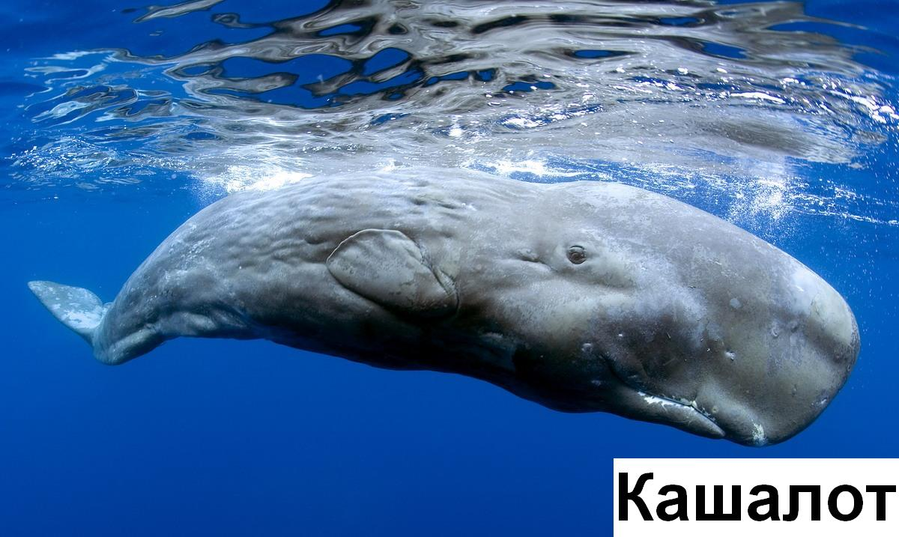

Slide 16
Птицы Арктики
Острова и их акватория - ключевая территория для целого ряда редких и особо охраняемых видов птиц. На отвесных скалах арктических островов селятся огромные колонии птиц. Это птичьи базары, на которых скапливаются десятки и сотни тысяч птиц. Всё огромное пернатое население располагается на скале в определенном порядке. Каждый вид занимает своё место: чистики, кайры, глупыши, чайки-моевки..

Slide 17
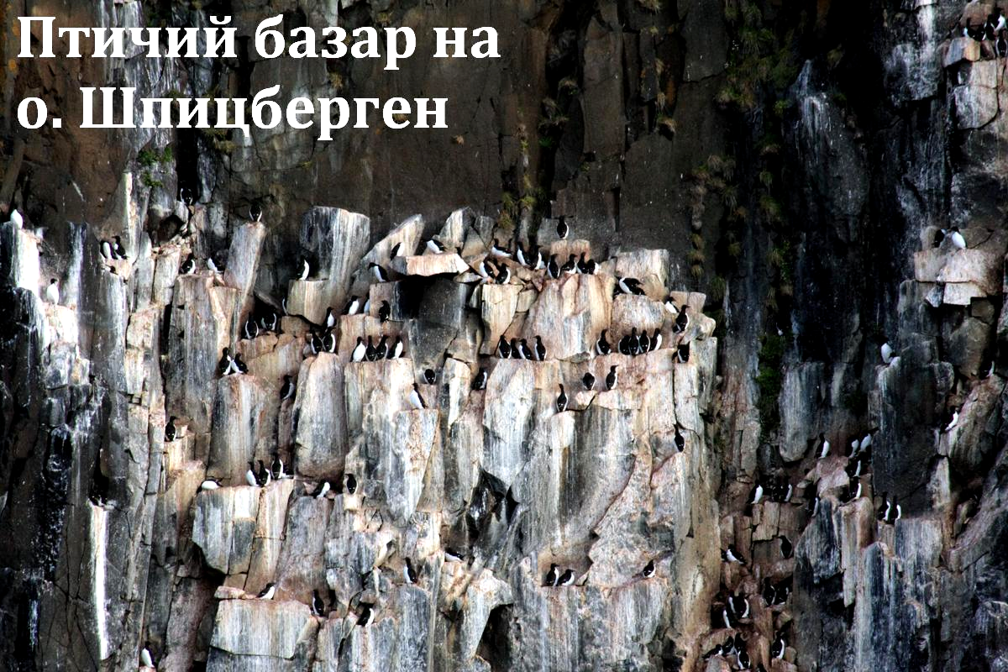

Slide 18
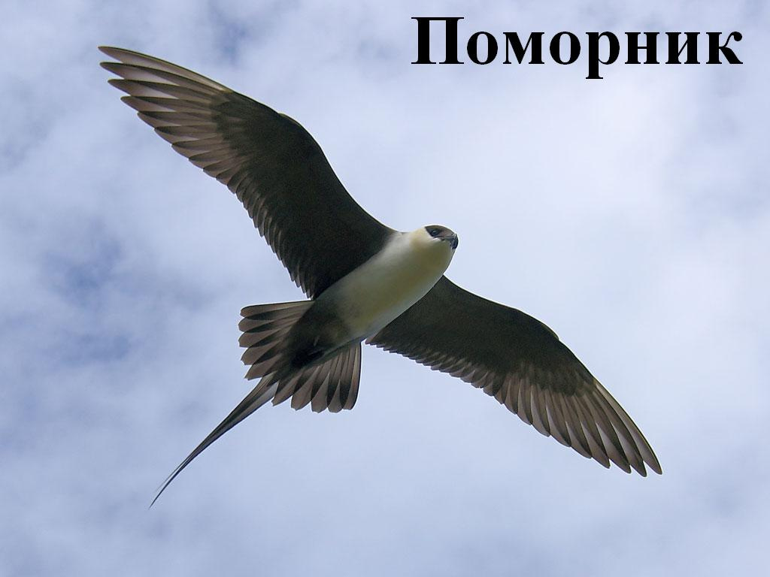

Slide 19
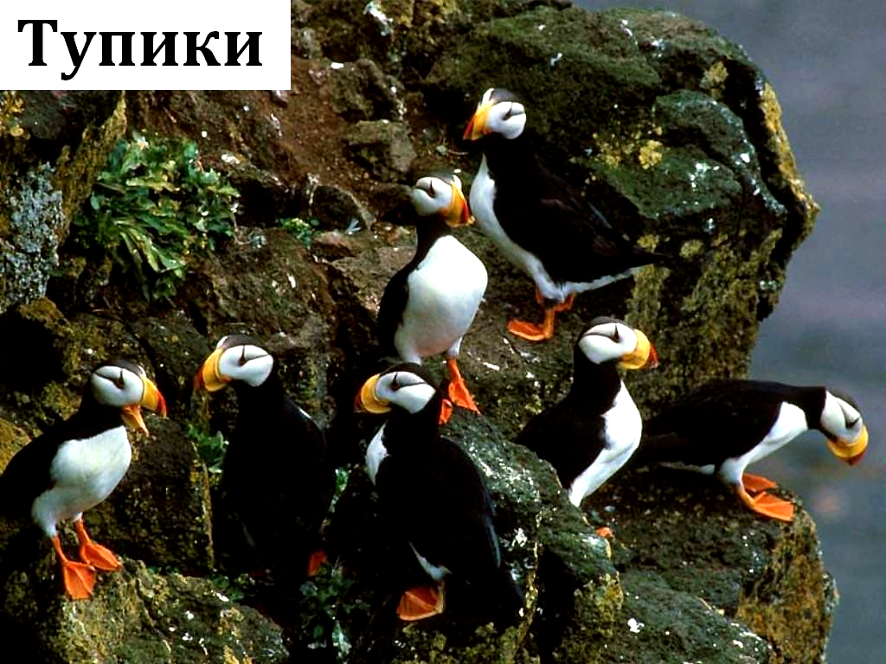

Slide 20
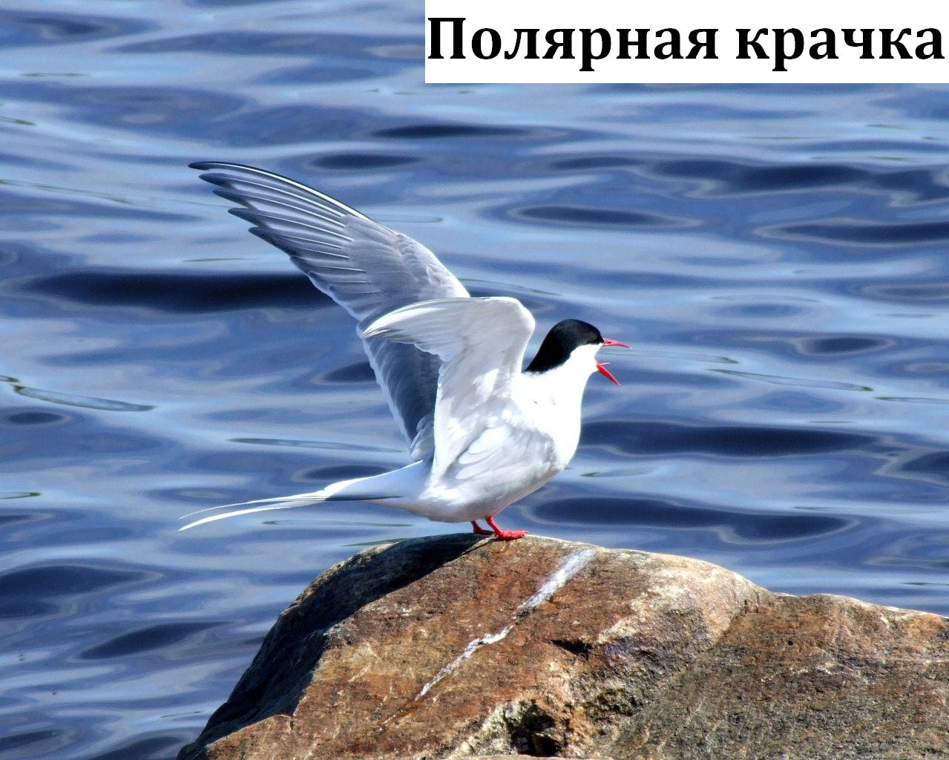

Slide 21
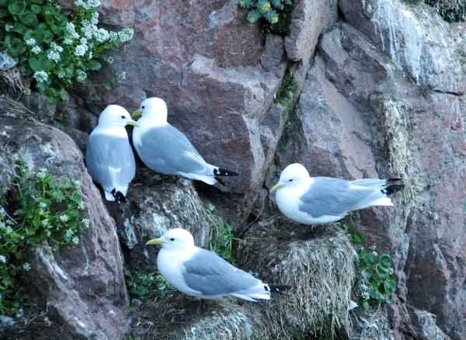
Чайки - моевки

Slide 22
Человек и Арктика
Долгое время Арктика считалась территорией, не приспособленной для жизни людей, непроходимой ни водным, ни наземным путём. Россия — первая и единственная страна, использующая так называемые дрейфующие полярные станции. Каждая такая станция представляет собой установленный на дрейфующей арктической льдине комплекс станционных домиков, в которых живут участники экспедиций, и необходимого оборудования.

Slide 23
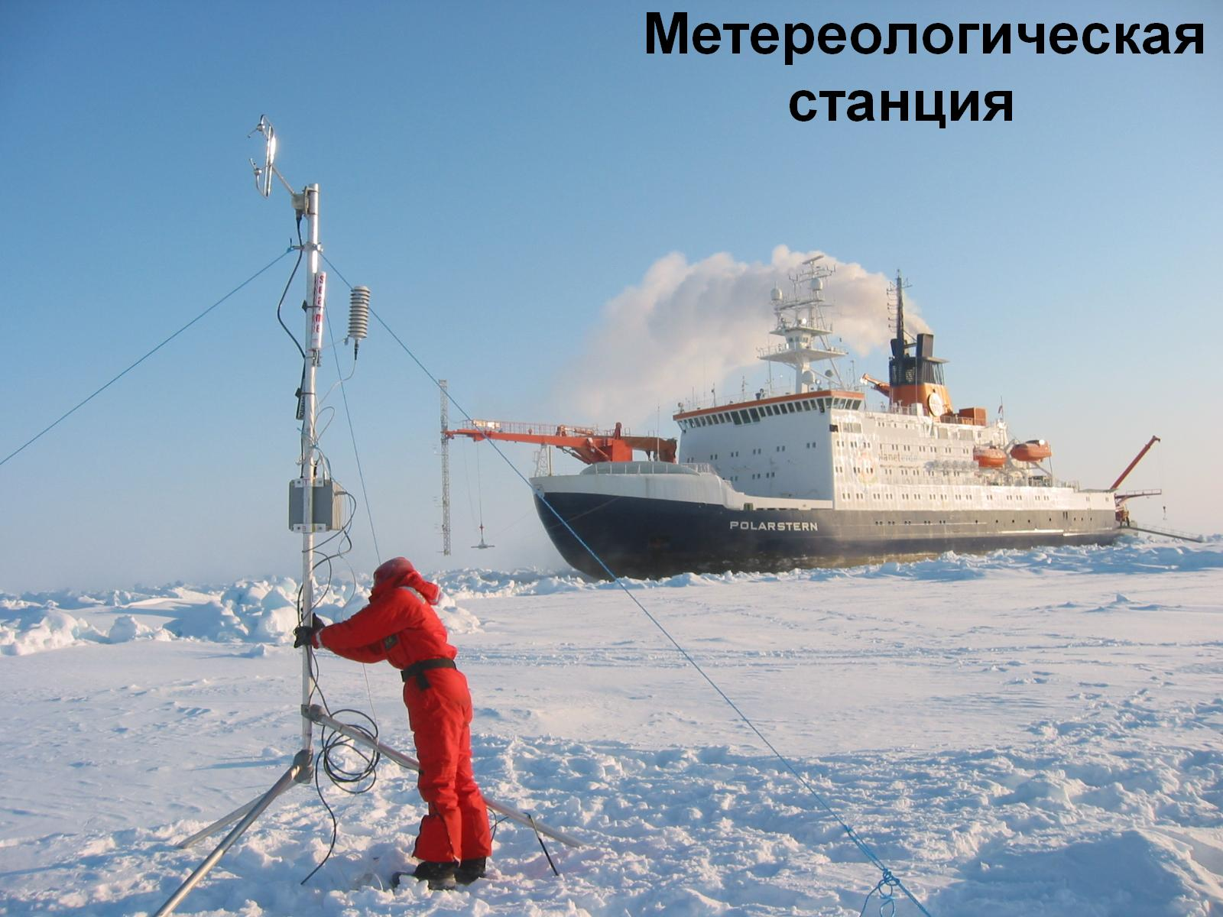

Slide 24
Российскими учеными были достигнуты высокие результаты в изучении Арктики. Значение таких метеостанций огромно. Каждый день они сообщают в Москву результаты своих регулярных наблюдений погоды. Современная наука установила, что работа в Арктике (изучение погоды на севере) – главное основание для предсказания погоды на длительное время по всей территории нашей страны.

Slide 25
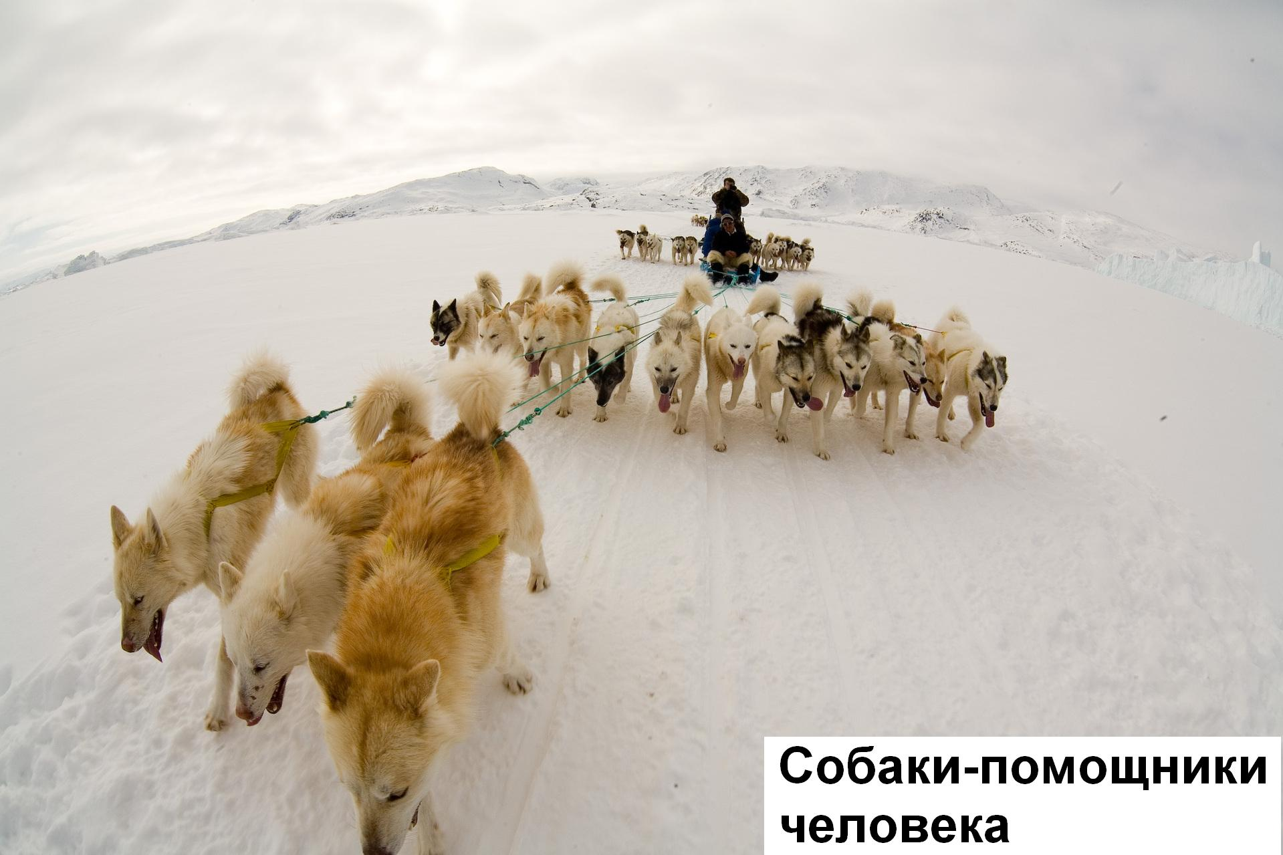

Slide 26
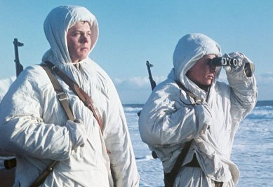
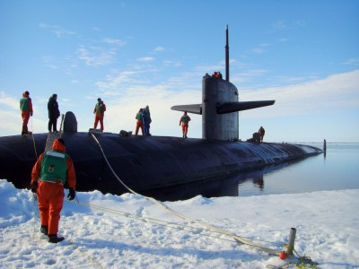
Арктика- это северная граница России

Slide 27
СПАСИБО ЗА ВНИМАНИЕ!

